Slide 1
EV3
강사: 유선권

Slide 2
블록 코딩 프로그램 설치,
EV3 PC 연결

Slide 3
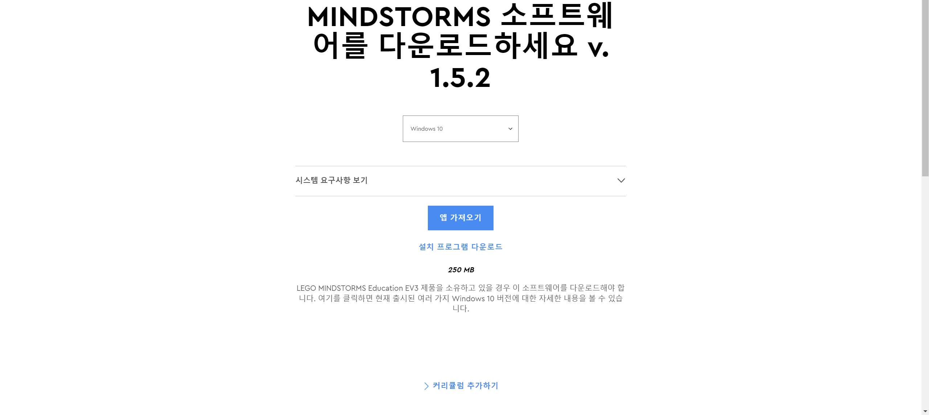
MINDSTORMS Commander 다운

Slide 4
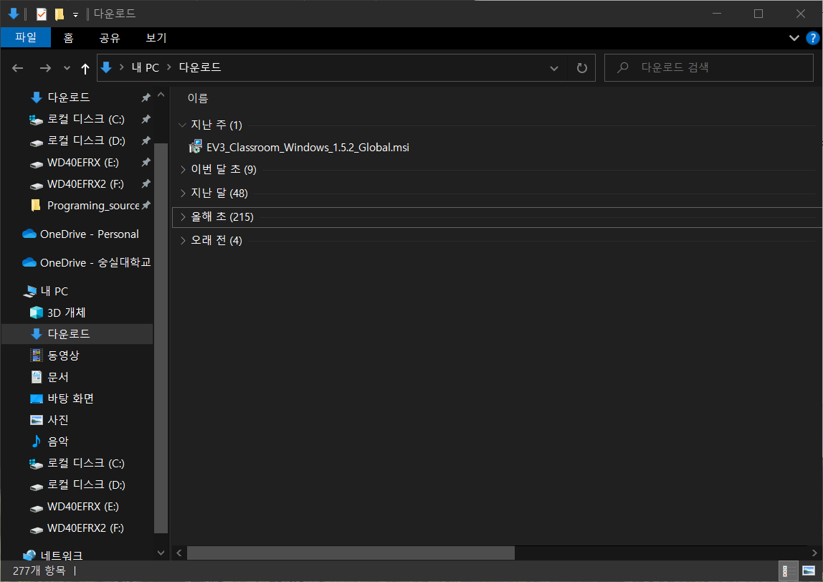
설치 프로그램 실행

Slide 5
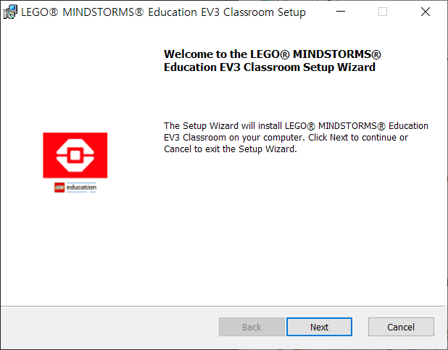
Next 클릭

Slide 6
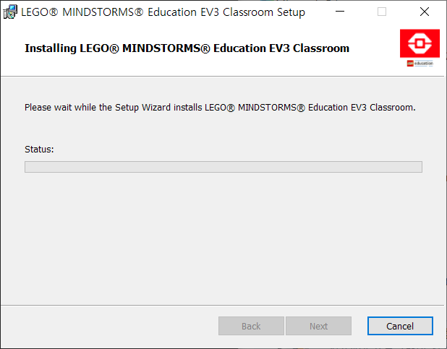
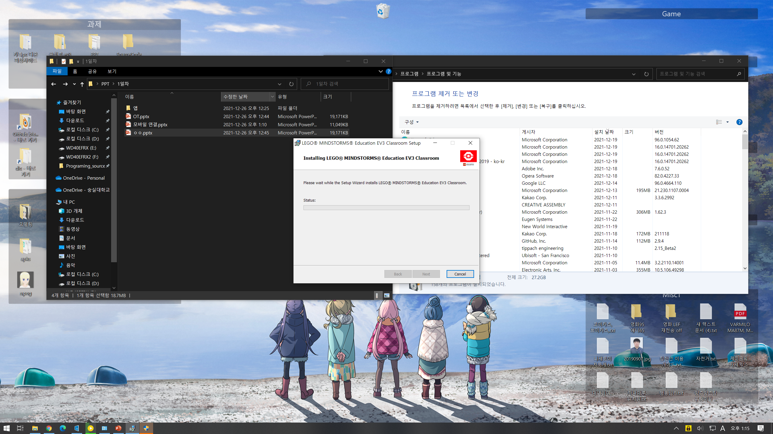
진행중..

Slide 7
만약 Status 바 안올라 가면 작업표시줄에 있는 관리자 권한 요청 허용

Slide 8
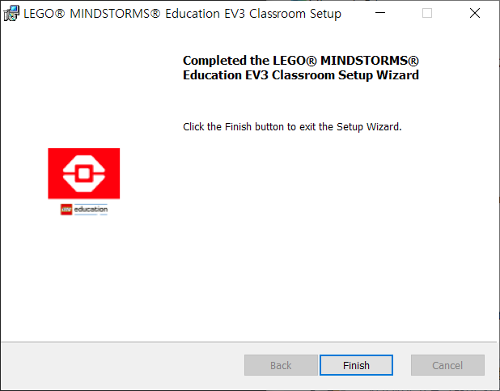
Finish 클릭

Slide 9

바탕화면 or 시작 메뉴에 있는 EV3 Classroom 프로그램 실행

Slide 10
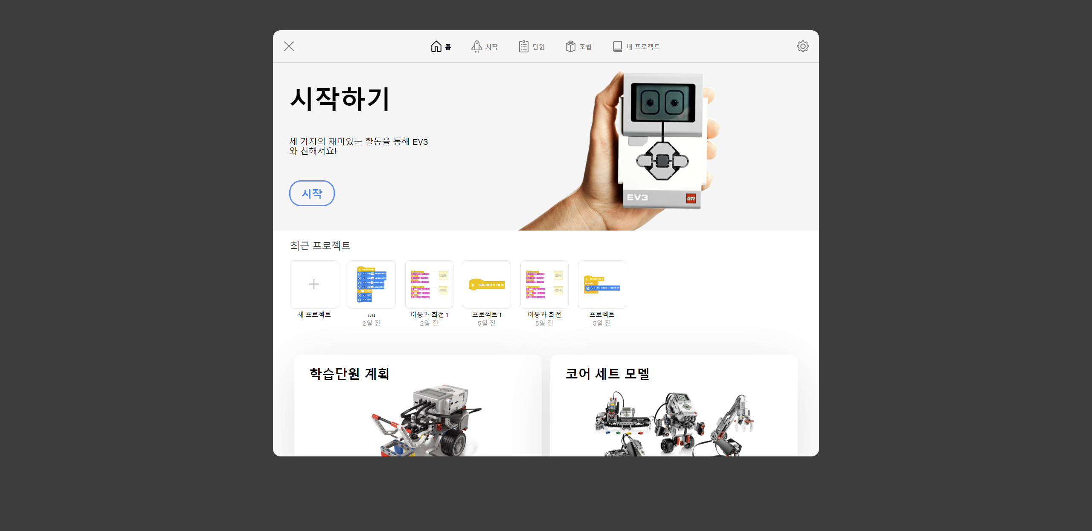
새 프로젝트 생성

Slide 11
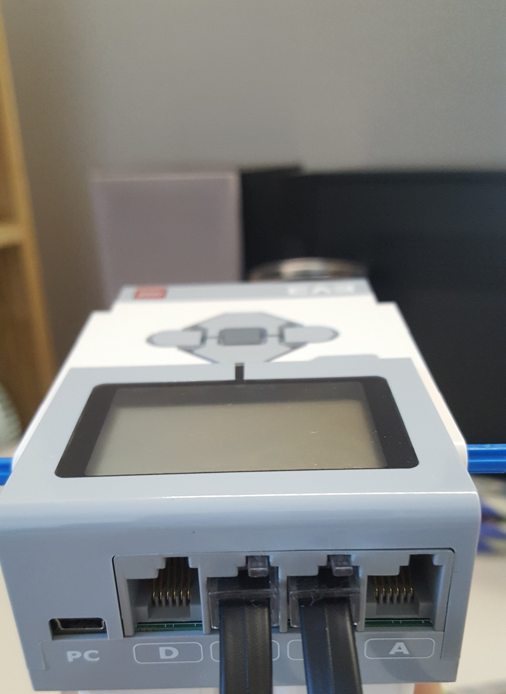
인텔리 블록 모터 상단 PC 단자에 USB 연결
출력(모터 단자)

Slide 12
블록 코딩 프로그램

Slide 13
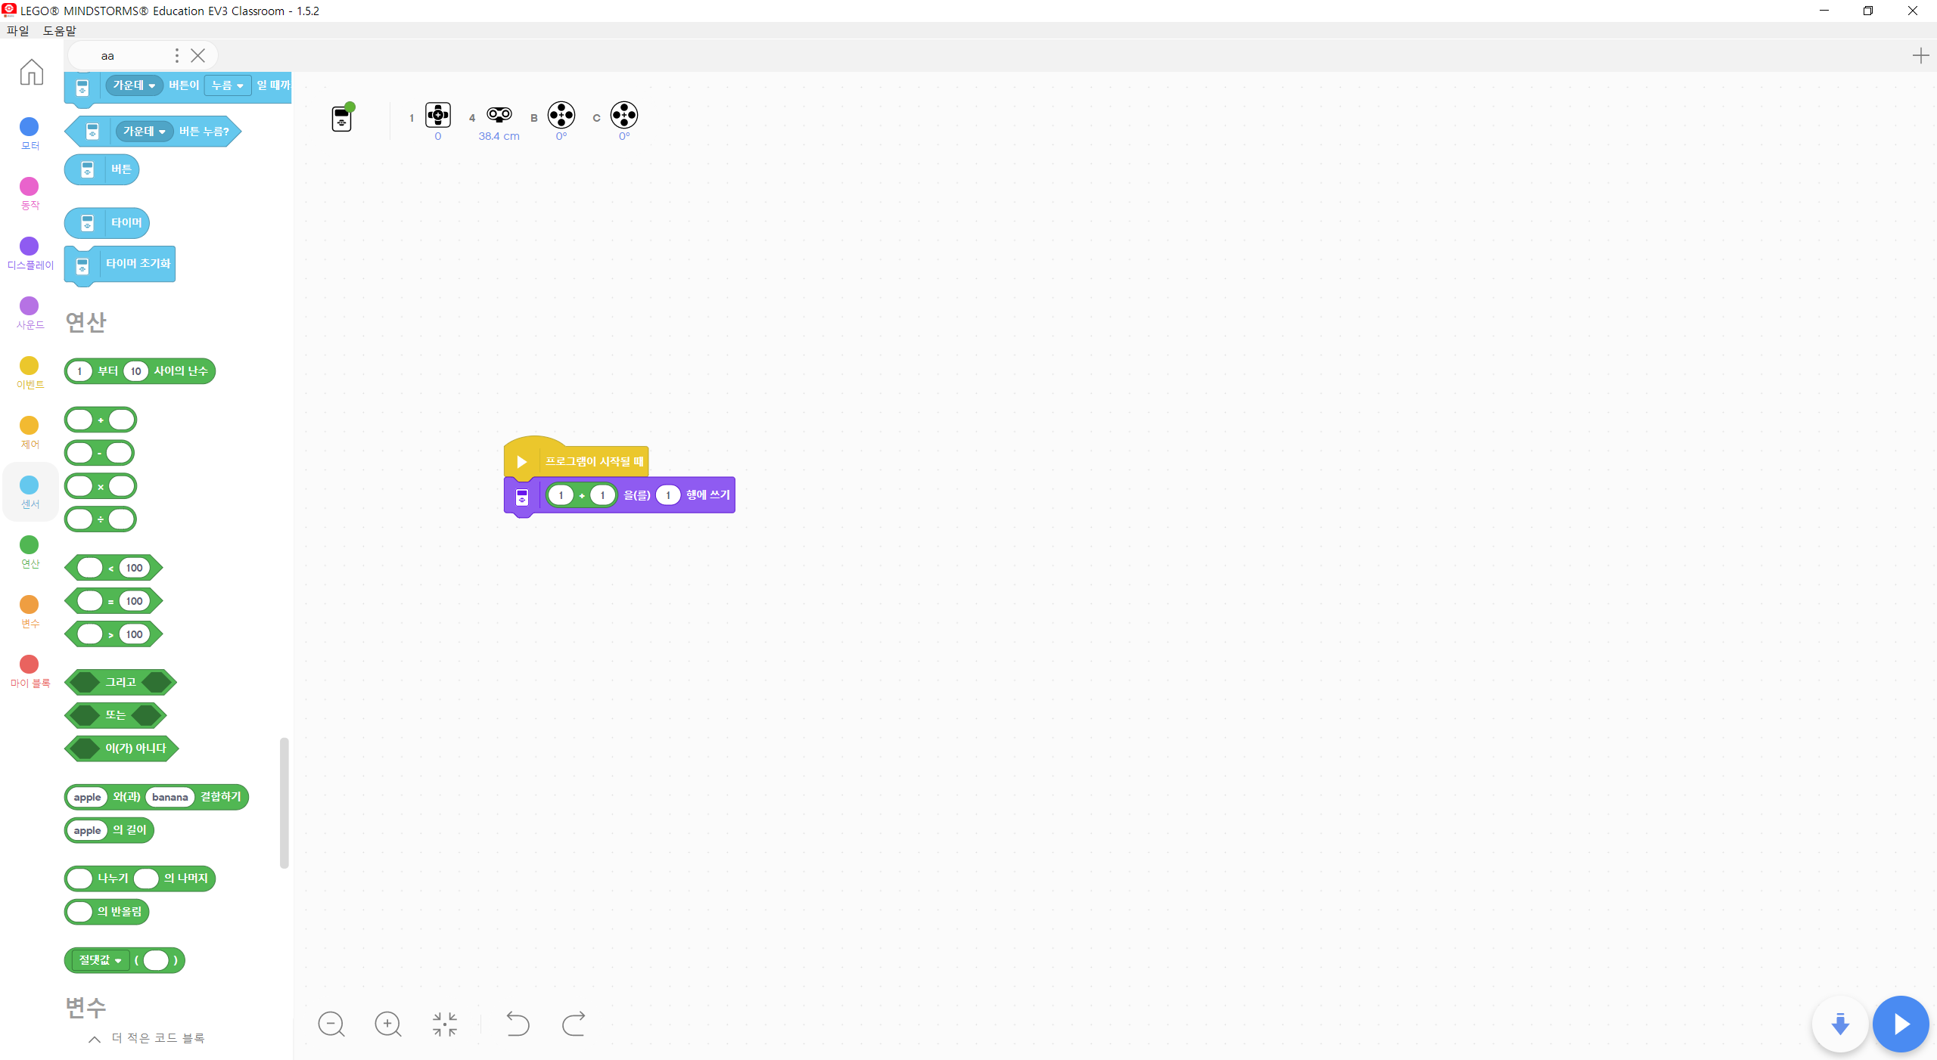
디스플레이에 1+1 출력

Slide 14
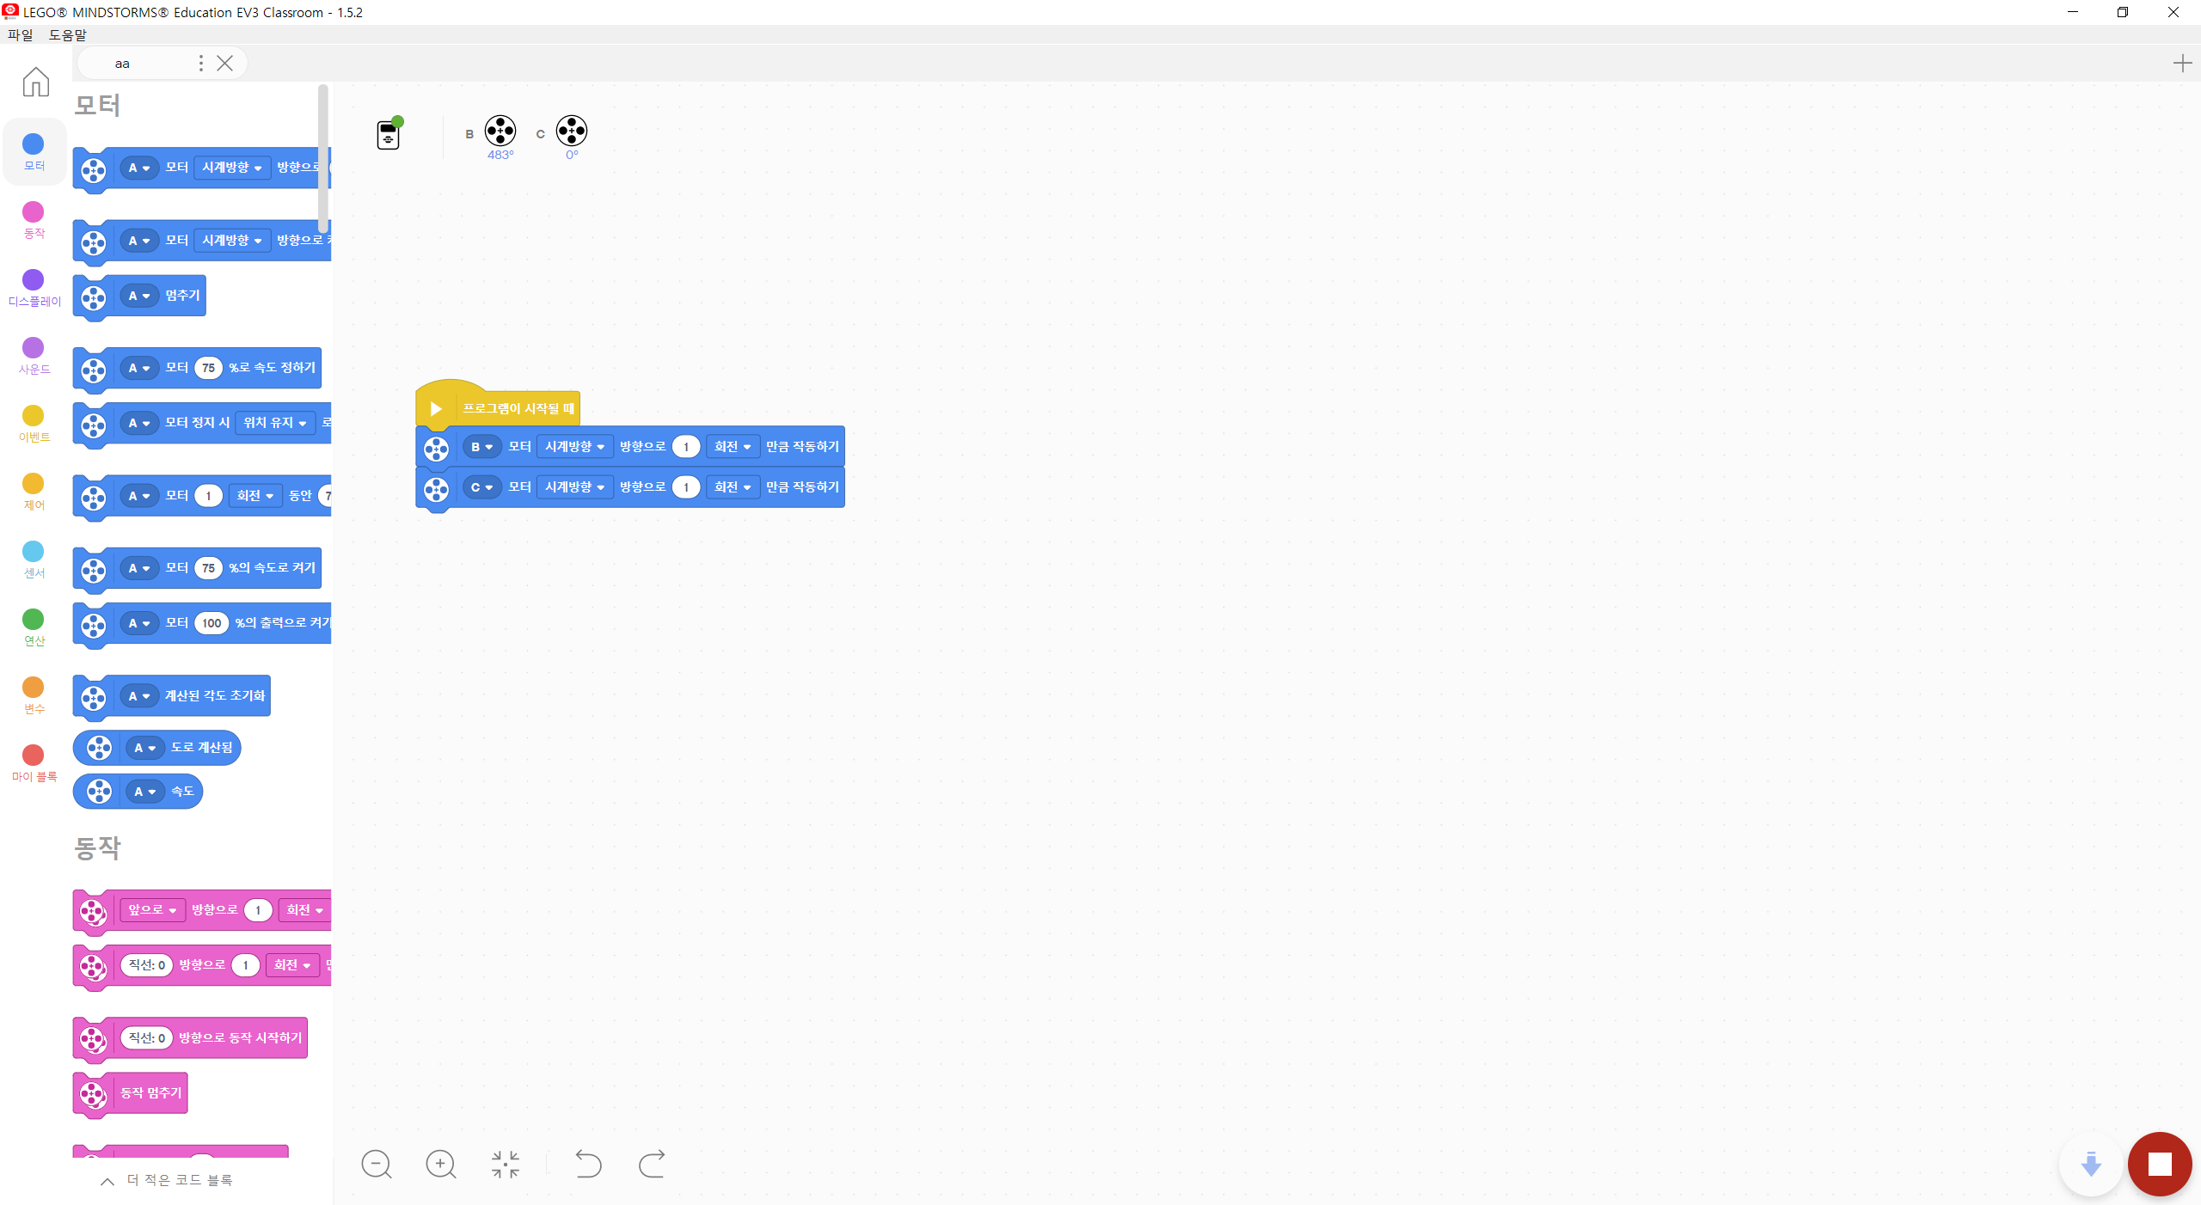
드라이빙 베이스를 앞으로 이동 (n회전)
A▼ 클릭해서 각각 B 와 C로

Slide 15
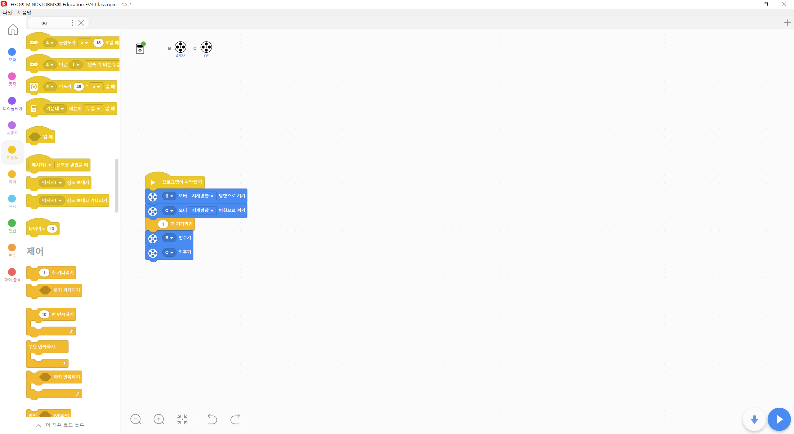
드라이빙 베이스를 앞으로 이동 (켜기-끄기)

Slide 16
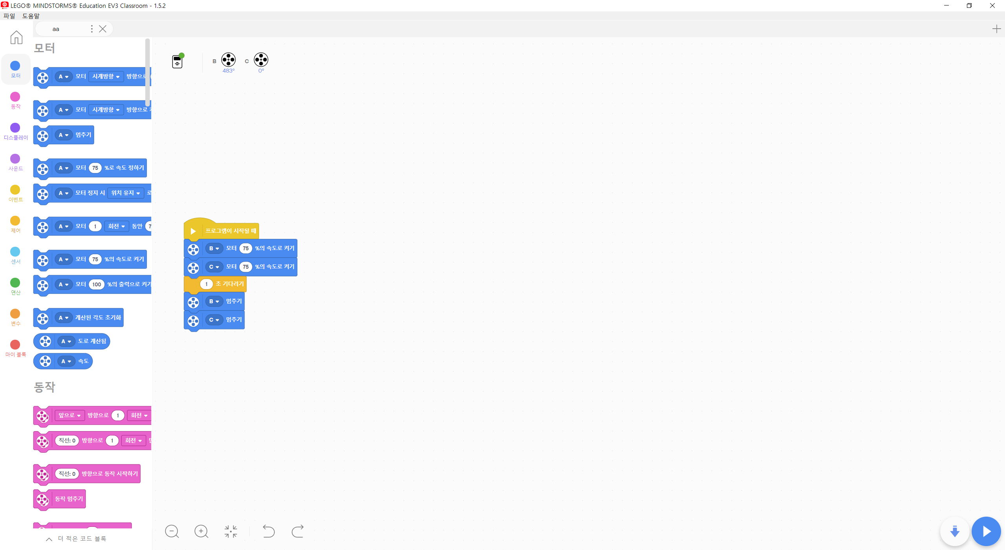
드라이빙 베이스를 앞으로 이동(속도 켜기-끄기)

Slide 17
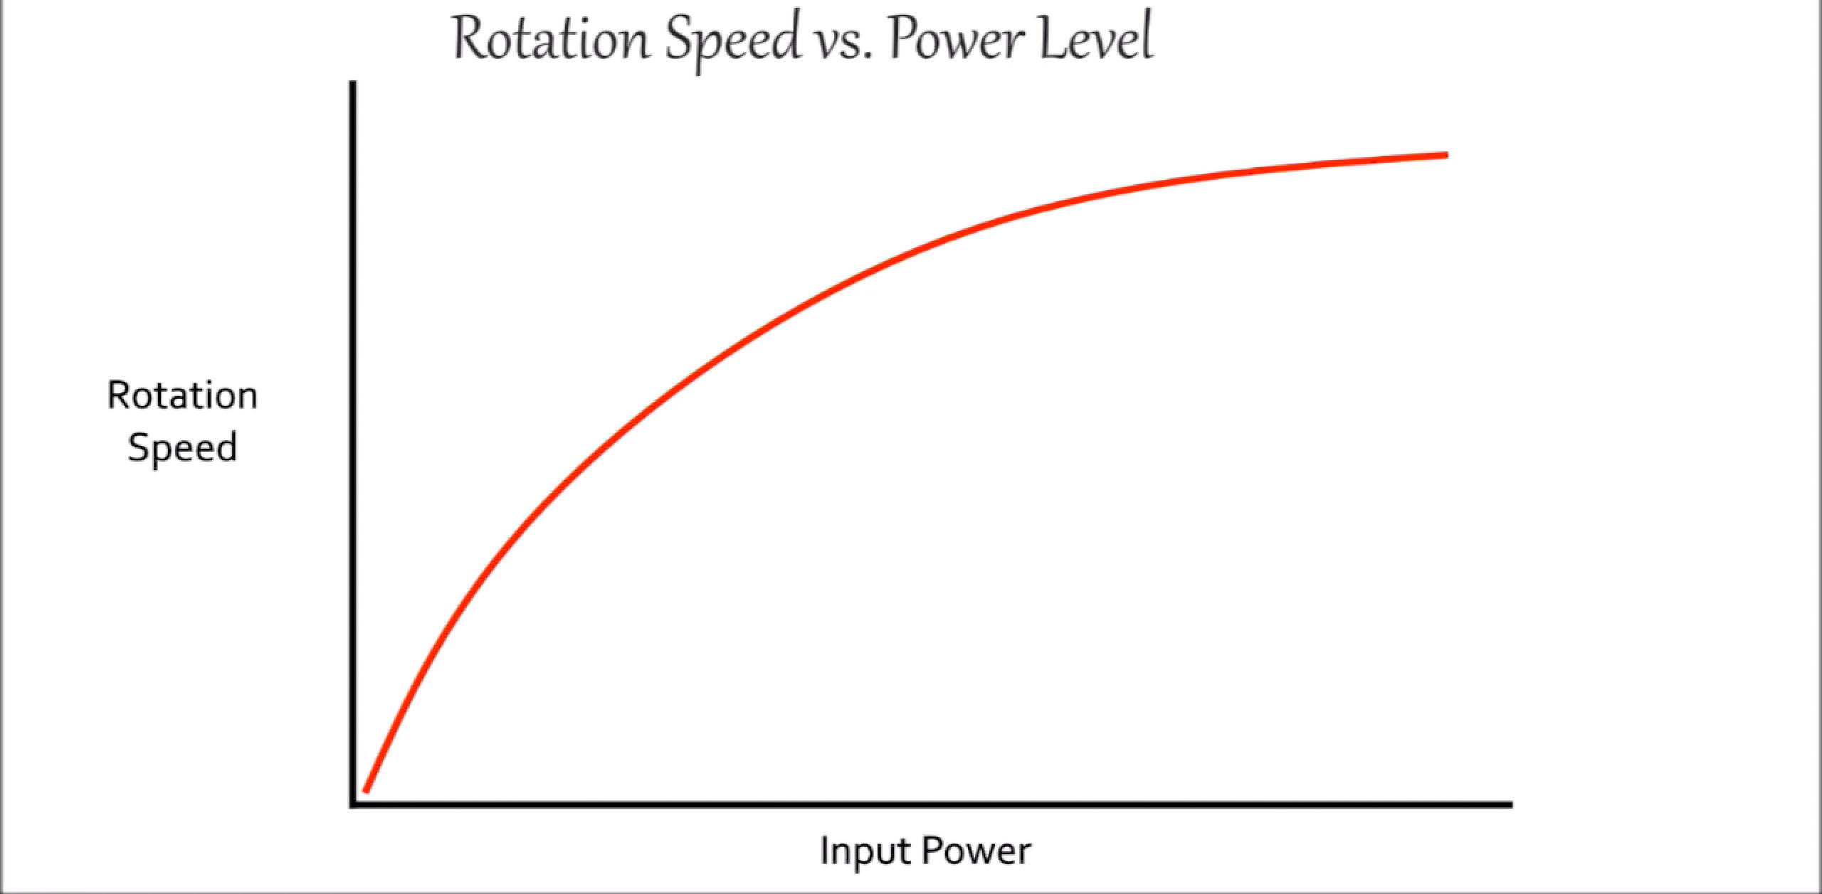
속도 VS 출력

Slide 18
원 그리기 구현

Slide 19
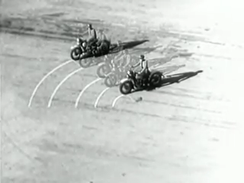
자동차가 회전하는 방법
Notes:
Around The Corner - How Differential Steering Works (1937) - YouTube

Slide 20
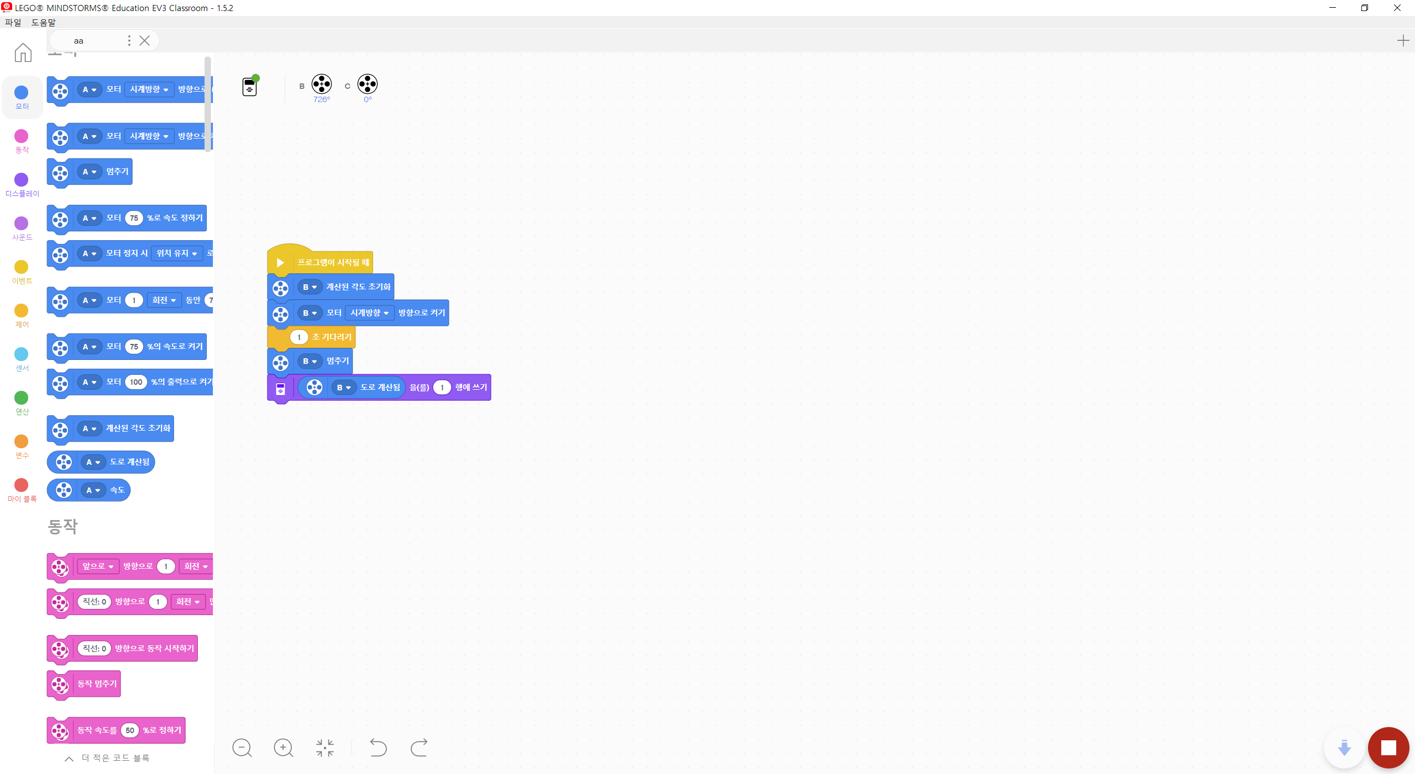
모터 각도 표시

Slide 21
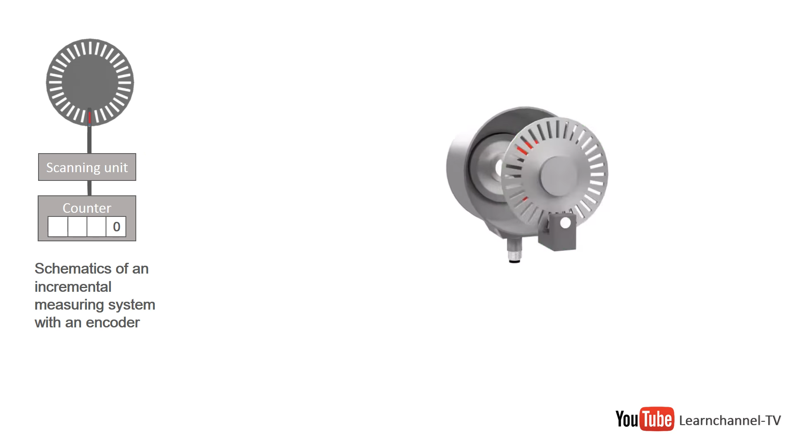
서보모터 구조
Notes:
모터 잡고 있으면 회전 각도 달라짐
Incremental Encoder (Shaft Encoder)- how it works - YouTube

Slide 22
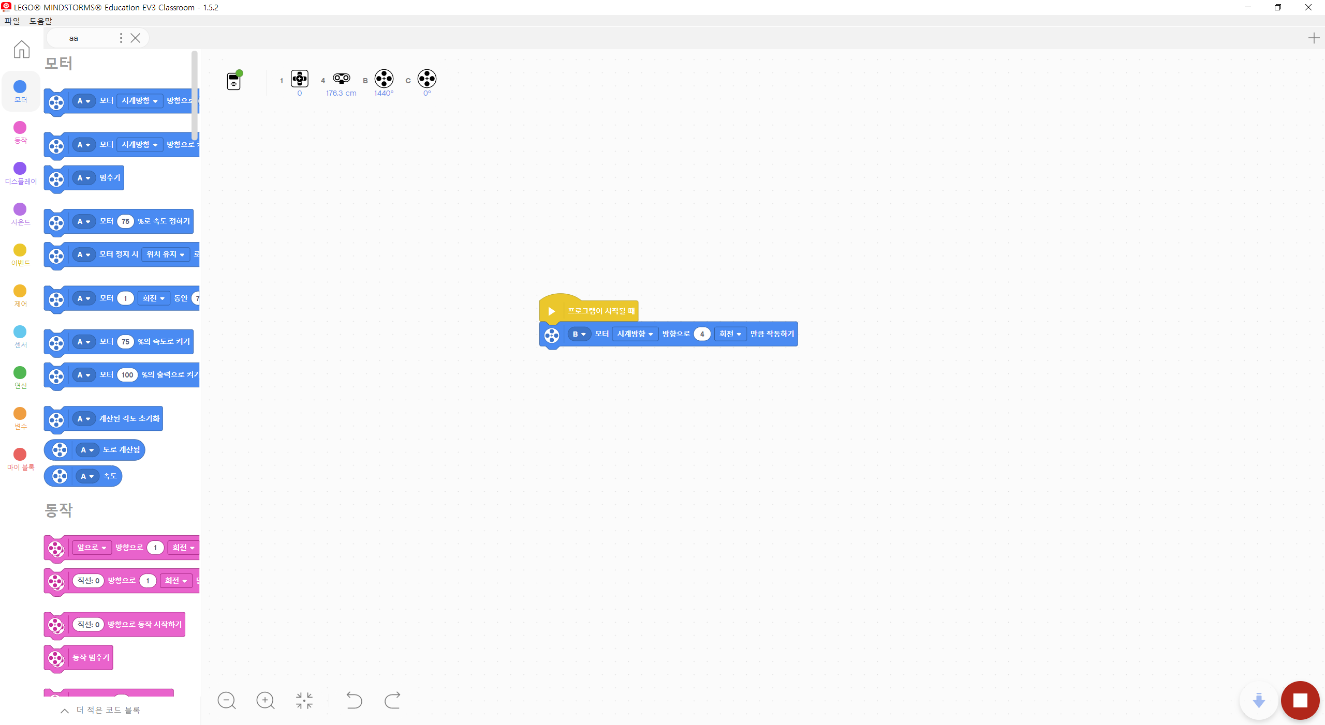
제자리 턴 a

Slide 23
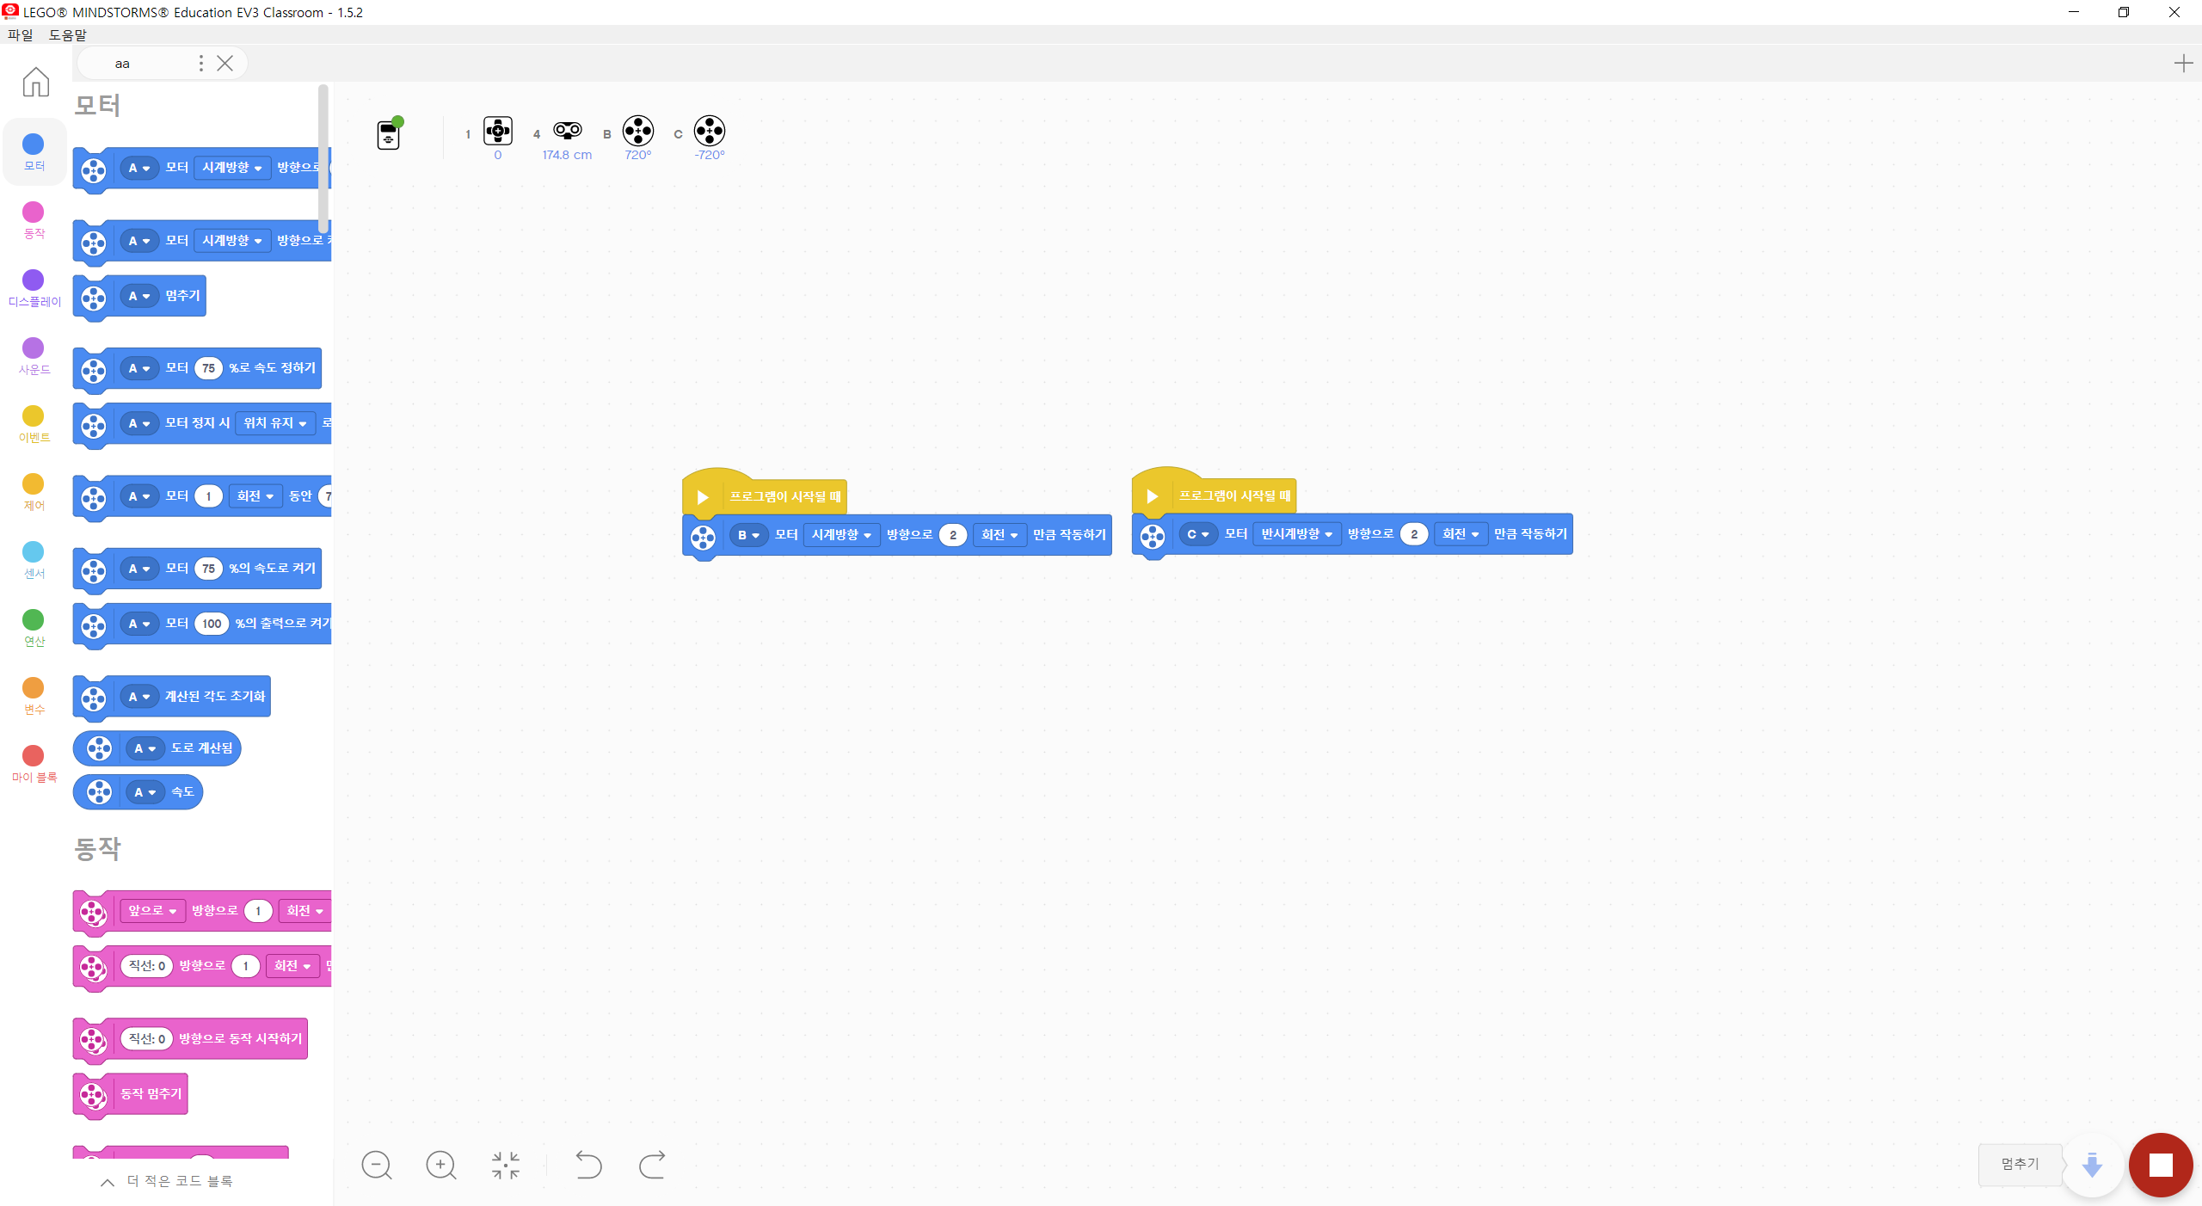
제자리 턴 B

Slide 24
동작 블럭

Slide 25
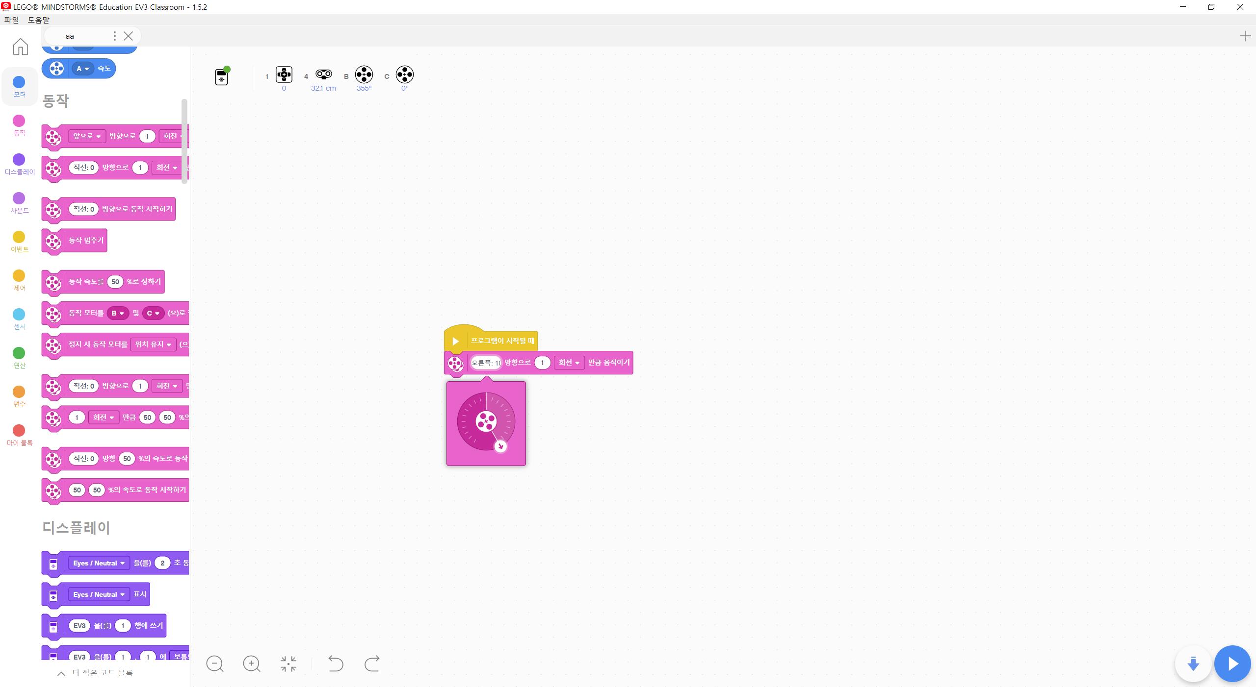
오른쪽으로 180도
“직선:0” 클릭 시 각도 조절 탭
오른쪽 100 되도록

Slide 26
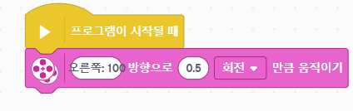
오른쪽으로 90도 회전 횟수 줄여서

Slide 27
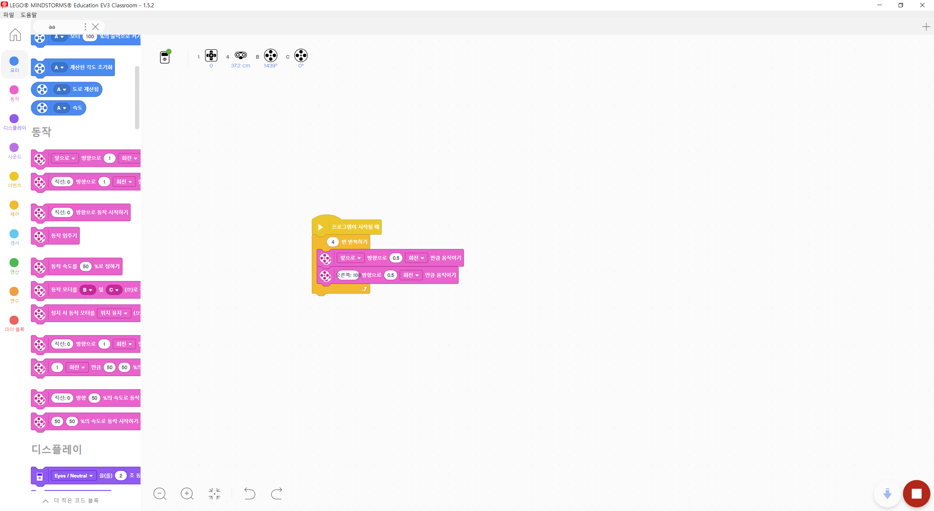
사각형

Slide 28
팔각형, 직각 삼각형
Notes:
180 = 1 , 90 = 0.5 , 45 = 0.25

